Slide 1
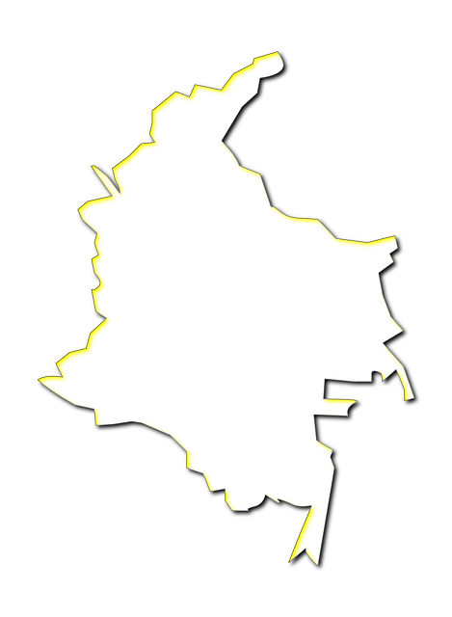
Proyecciones de natalidad en Colombia (2000-2018)
John Edward Ospina Ladino
Felipe Valencia Ceballos

Slide 2
Motivación
A simple vista se podría observar un crecimiento de la población, y por esta razón se decidió investigar acerca de este tema.

Slide 3
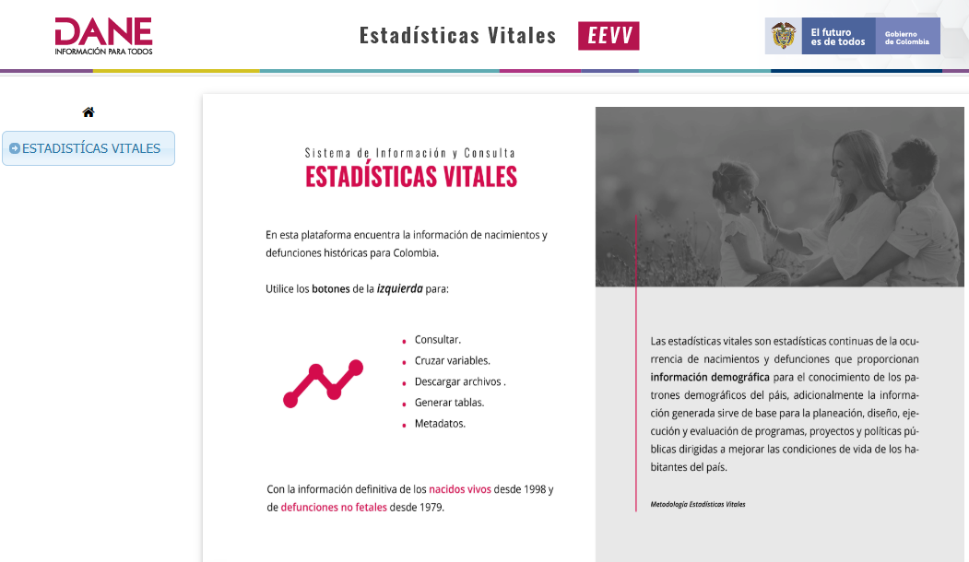
Extracción de datos
Los datos fueron obtenidos de la página oficial del Departamento Administrativo Nacional de Estadística (DANE)

Slide 4
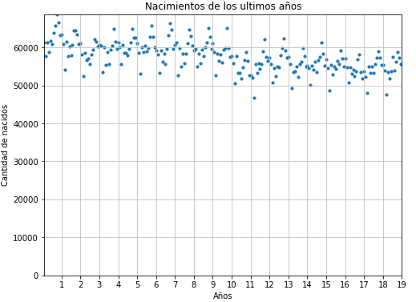
Gráfica inicial
La gráfica inicia en el año 2000 y finaliza en el año 2018 debido a que son los datos más actualizados que se obtuvieron

Slide 5
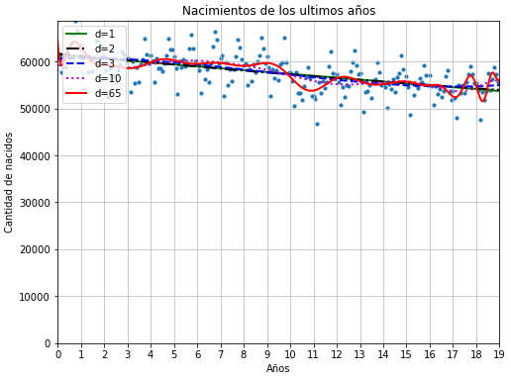
Analisis de gráfica
Ecuaciones que propone el código como posibles proyecciones del comportamiento de los datos

Slide 6
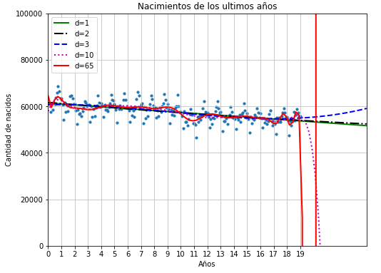
Ecuación seleccionada
Analizando las diferentes ecuaciones obtenidas, se concluyó que la ecuación de grado 1 acertaba de mejor manera con la proyección de los datos.

Slide 7

¿Cuándo descenderán los índices de natalidad a 40.000 por año?

Slide 8
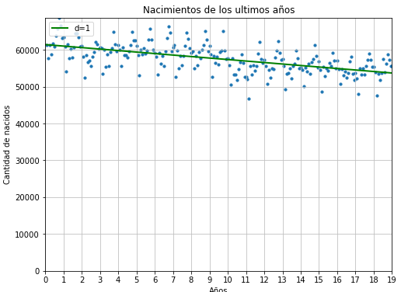
Modelo de proyección más acertada
fbt1(x)= -35.6 x + 2.159e+04

Slide 9
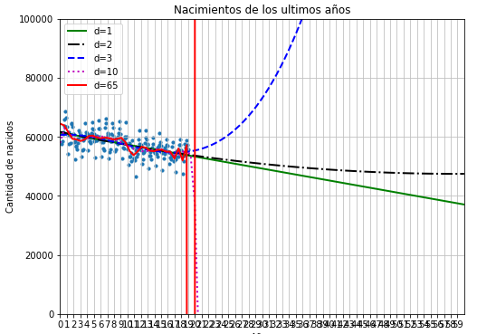
Proyección
Se predice que para el año
52.041782.
Aproximadamente en el año 2052 y un mes.

Slide 10
GRACIAS!

